Slide 1

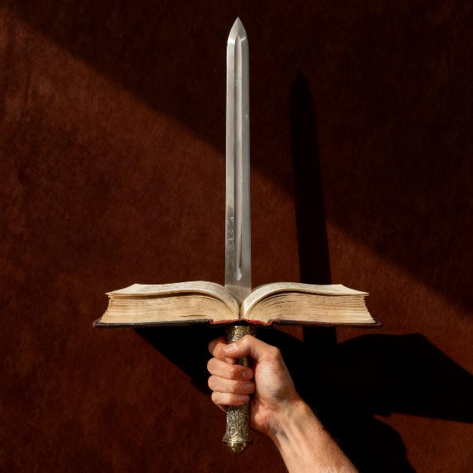
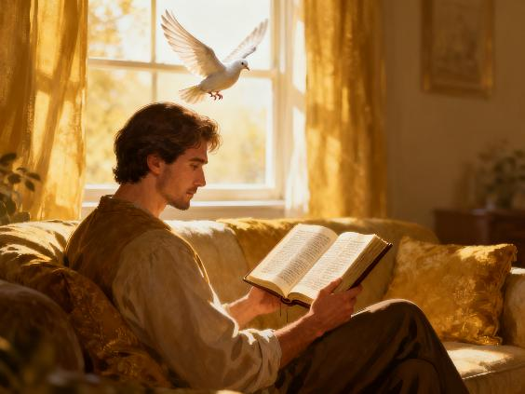
بائبل کا کرداار
سبق 4 اپریل 18 تا 24

Slide 2

"کیونکہ خُداوند کا کلام زندہ اور موثر اور ہر ایک دو دھاری تلوار سے زیادہ تیز ہے اور جان اور روُح اور بند بند اور گودے کو جُدا کر کے گذر جاتاہے اور دل کے خیالوں اور ارادوں کو جانچتا ہے" (عبرانیوں 12:4؛)۔
Notes:
Buscar en biblia-espada

Slide 3


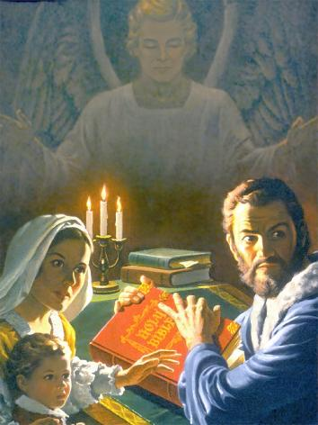
بائبل مقدس دنیا میں سب سے زیادہ فروخت ہونے والی کتاب ہے۔ دوسرے نمبر پر آنے والی کتاب اُس سے پانچ درجے پیچھے ہے۔لیکن یہ ہمیشہ ایسا نہیں تھا۔
ایک وقت تھا جب بائبل اپنے پاس رکھنا، اسے پڑھنا، یا اس کے بارے میں بات کرنا بھی قید، اذیت اور یہاں تک کہ موت کی وجہ بن سکتا تھا۔
اگر خُدا اس کی خصوصی طور پر حفاظت نہ کرتا تو یہ کتاب بہت پہلے غائب ہو چکی ہوتی۔ کیوں؟ اس کتاب میں ایسی کیا خاص بات ہے کہ اس سے محبت رکھنے والوں اور اس سے نفرت کرنے والوں کی کمی نہیں ہے؟
بائبل کے دشمن
بائبل کو پڑھنے کے صحیح اور غلط طریقے
بائبل کیا ہے؟
بائبل پڑھنے کے مثبت اثرات
بائبل کے دوست

Slide 4


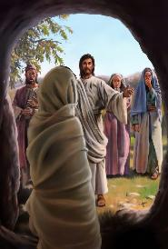
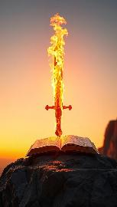
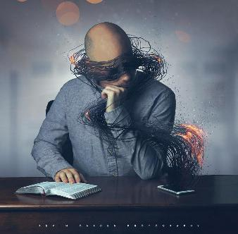
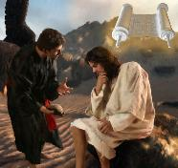
"اور نجات کا خود اور روُح کی تلوار جو خُدا کا کلام ہے لے لو" (افسیوں 17:6)۔
بائبل کے دشمن
اس کے بارے میں سوچیں کہ خُدا کا کلام کیا کرنے کے قابل ہے: تخلیق کرنا اور زندگی دینا (زبور 6:33؛ یا مرُدوں کو زندہ کرنا (یوحنا 5: 28۔29)۔
بائبل خُدا کا لکھا ہوا کلام کیا کر سکتاہے؟ اس میں ہمارا دفاع کرنے کی طاقت ہے (افسیوں 17:6بی) اور یہ ہمیں تبدیل کر سکتی ہے (عبرانیوں 4: 12)۔یسوع مسیح نے آزمائشوں کے دفاع کے لئے بائبل کا استعمال کیا (متی 4: 4، 7، 10)۔
شیطان جانتا ہے کہ بائبل کی طاقت کے سامنے وہ بے بس ہے۔ لہذا اُس نے اسے ختم کرنے کی بھرپور کوشش کی ہے۔ اُس کی یہ کوشش ناکام ہو گئی کیونکہ بائبل سوسائٹز نے ہزاروں کی تعدار میں بائبل تقسم کرنا شروع کر دیں۔پھر اُس نے اس پر تنقید کرنے کی بنا پر ختم کرنے کی کوشش کی۔ اب اُس کی کوشش ہے کہ وہ ہمیں دنیاوی چیزوں میں مگن کرے تاکہ ہم اسے نہ پڑھ سکیں۔
کیا میں اُسے اس میں کامیاب ہونے دوں گا؟ کیا میں اپنے مصروف وقت میں سے کچھ وقت اسے پڑھنے کے لئے نہیں نکال سکتا؟ اسے پڑھنے سے ہم تبدیل ہو جاتے ہیں اور کلام مقدس کا مطالعہ ہمیں اپنے بدترین دشمن شیطان کے خلاف مضبوط بناتا ہے

Slide 5

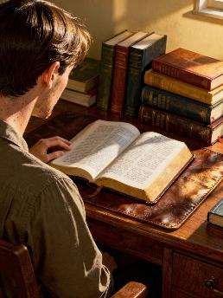
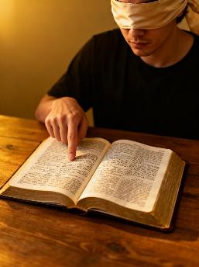
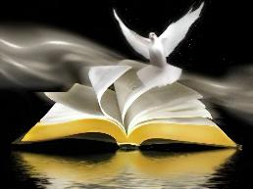

بائبل کو پڑھنے کے درست اور غلط طریقے
"اپنے آپ کو خُدا کے سامنے مقبول اور ایسے کام کرنے والے کی طرح پیش کرنے کی کوشش کر جس کو شرمندہ ہونا نہ پڑے اور جو حق کے کلام کو دُرستی سے کام میں لاتا ہو" (2تیمتھیس 15:2)۔
غلط طریقے
کوئی ایسی چیز تلاش کرنا جو ہمارے نقطہ نظر کے مطابق ہو۔
بے مقصد متن کا انتخاب، بے مقصد
صحیح طریقے
خُدا کی مرضی جاننے کی کوشش کرنا
ایک منظم مطالعہ کرنا
ان حصوں کا انتخاب کرنا جو ہمیں پسند ہیں، اور ان حصوں کو مسترد کرنا جن کو ہم ناپسند کرتے ہیں۔
کسی متن کو رد نہ کریں بلکہ ان سب کا تجزیہ کریں۔
بائبل کا مطالعہ عقلی ہونا چاہئے، لیکن بائبل کے پیغام کو صحیح طریقے سے سمجھنے کے لئے ہماری وجہ کو روح القدس کی طاقت کے تابع ہونا چاہئے۔
کیوں؟ کیونکہ ہماری عقل محدود ہے اور ہمیشہ قابل اعتماد نہیں۔ اس لئے بائبل کا مطالعہ کرتے وقت، ہمیں اس کے مصنف کی حکمت تلاش کرنی چاہئے۔

Slide 6
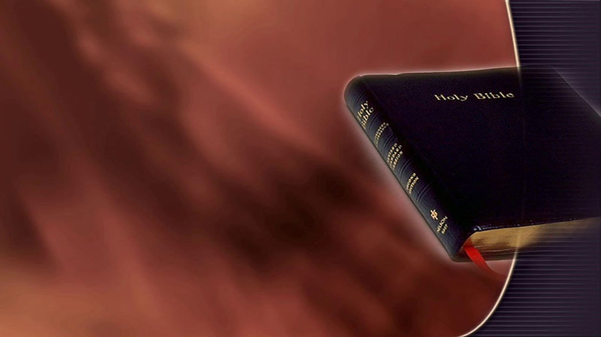
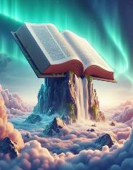
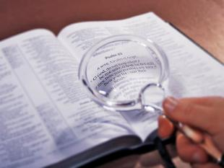
بائبل مقدس کیا ہے؟
ہمارے معاشرے میں اور یہاں تک کہ مسیحی حلقوں میں، یہ عقیدہ کہ سچائی رشتہ دار کی مانند ہے، یعنی کوئی ایسی سچائی نہیں جو وقت کے ساتھ ساتھ مستقل اور غیر متغیر ہو یعنی تبدیل نہ ہو۔
"تیرے کلام کا خلاصہ سچائی ہے۔ تیری صداقت کے کل احکام ابدی ہیں"
(زبور 160:119)۔
تاہم، بائبل ۔۔۔۔جیسا کہ خُدا کا کلام ہے۔۔۔ سچائی کا دعویٰ کرتی ہے (زبور 119:160؛ یوحنا 17:17؛ یعقوب 18:1)۔بائبل کایہ بھی دعویٰ ہے کہ یہ خالص ہے اور انسانوں کے لئے ایک حفاظتی ڈھال ہے (امثال 5:30)۔ اگر ہم اس میں اپنی طرف سے کوئی سچائی شامل کرتے ہیں تو ہم خُدا کے سامنے جھوٹے سمجھے جائیں گے (امثال 6:30)۔
کوئی بھی دعویٰ، کوئی بھی سچائی، بائبل کے ذریعے جانچی جانی چاہئے۔ جب ہم کسی بات کو سچ سمجھتے ہیں لیکن جو کچھ بائبل بیان کرتی ہے اُس میں تضاد ہو تو دو امکانات ہوتے ہیں:یا تو ہم غلط ہیں یا ہم بائبل کی غلط تشریح کر رہے ہیں۔

Slide 7


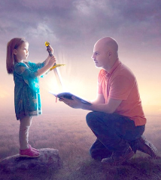
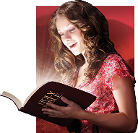
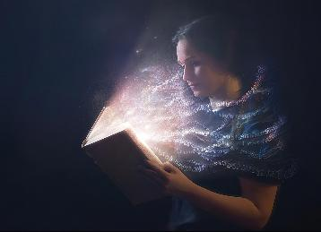
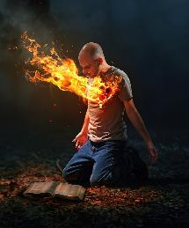
بائبل مقدس پڑھنے کے مثبت اثرات
"میں نے تیرے کلام کو اپنے دل میں رکھ لیا ہے تاکہ میں تیرے خلاف گناہ نہ کروں" (زبور 11:119)۔
بائبل مقدس کی ایک بات جس کی بائبل کے شدید ترین دشمن بھی انکار نہیں کر سکتےکہ یہ لوگوں کی زندگیوں تبدیل کرتی ہے۔پولس رسول اس کا موازنہ ایک تلوار سے کرتا ہے جو بڑی طاقت رکھتی ہے۔
یہ ہمیں خود کو ویسا ہی دیکھنے دیتی ہے جیسا کہ ہم واقعی ہیں (عبرانیوں 12:4)۔۔
ہمیں گناہ سے بچاتی ہے (زبور 11:119)َ
یہ روح کی غذا ہے (یرمیاہ 16:15)
روحانی طور پر بڑھانے میں مدد فرہم کرتی ہے۔ (1پطرس2:2)
ہمیں زندگی دیتی ہے (یوحنا 63:6)
بائبل کی طرح کوئی دوسری کتاب ہم پر اثر اندازنہیں ہو سکتی۔ جب ہم اس کی تعلیمات کو اپنی زندگیوں میں شامل کرنے کے لئے تیار ہوتے ہیں توہم بہتری کے لئے تبدیل ہو جاتے ہیں۔
جب ہم اسے کھلے دل سے پڑھتے ہیں اور خُدا سے روح القدس کی روشنی مانگتے ہیں تو ہماری زندگیاں بدل جاتی ہیں۔

Slide 8

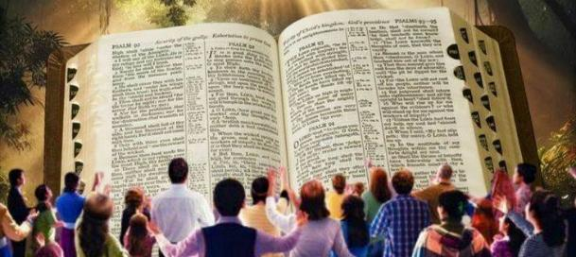
بائبل کے دوست
"اس واسطے ہم بھی بلاناغہ خُدا کا شکر کرتے ہیں کہ جب خُدا کا پیغام ہماری معرفت تمہارے پاس پہنچا تو تم نے اُسے آدمیوں کا کلام سمجھ کر نہیں بلکہ (جیسا حقیقت میں ہے) خُد کا کلام جان کر قبول کیا اور وہ تم میں جو ایمان لائے ہو تاثیر بھی کر رہا ہے" (1تھسلنیکیوں 13:2)
جب ہم بائبل کو اس طرح حاصل کرتے ہیں…
بائبل ہمیں خدا کے ساتھ ہمارے تعلق کی حالت کے متعلق آگاہ کرتی ہے
بائبل ہمیں بتاتی ہے کہ ہم خُدا کے ساتھ تعلقات کو کس طرح مضبوط کر سکتے ہیں۔
ہم بتدریج تبدیل ہوتے جاتے ہیں
ہم یسوع مسیح کے قریب آ جاتے ہیں
یہ نجات کے لئے ہمیں حکمت دیتی ہے
ہم سچائی کی تعلیم میں ترقی کرتے جاتے ہیں
ہمارا ایمان بڑھتا اور ترقی کرتا جاتا ہے
ہمیں اُمید ہے
ہم جانتے ہیں کہ ایک بہتر، ابدی، شاندار زندگی ہمارا انتظار کر رہی ہے
بائبل مقدس کے دوست اس کی طرف اس لئے رجوع کرتے ہیں کہ یہ خُدا کا زندہ کلام ہے (1تھسلنیکیوں 13:2)۔ لیکن مجھے اس کی یقین دہانی کیسے ہوتی ہے؟
پولس رسول ہمیں بتاتا ہے کہ ہمیں اس کے لئے روحانی فہم کی ضرورت ہے یعنی روحانی چیزوں کو سمھنے کی صلاحیت (1کرنتھیوں 14:2)۔ لہذا، بائبل میں الہیٰ پیغام کو سمجھنا روح القدس کا کام ہے جو ہمارے اندرکام کرتا ہے۔

Slide 9
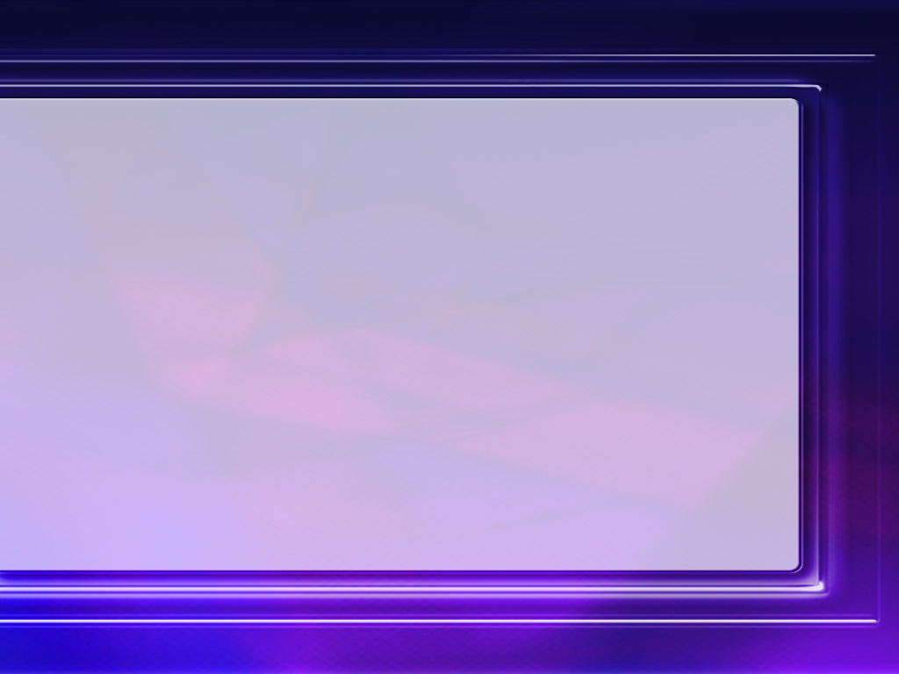
"بائبل سچائی کو ایک سادگی اور انسانی دل کی ضروریات اور خواہشات کے ساتھ اورکامل موافقت کے ساتھ پیش کرتی ہے، جس نے سب سے زیادہ ترقی یافتہ ذہنوں کو حیران اور متاثر کیا ہے، جب کہ یہ سب سے عاجز اور غیر مہذب لوگوں کو نجات کی راہ کو سمجھنے کے قابل بناتی ہے۔ یہ سمجھنا کہ ہم انہیں صرف اس لیے قبول کر سکتے ہیں کیونکہ خدا نے ان کا اعلان کیا ہے […] وہ جتنا زیادہ بائبل کو تلاش کرتا ہے، اتنا ہی گہرا یقین ہوتا ہے کہ یہ زندہ خدا کا کلام ہے، اور انسانی عقل الہی وحی کی عظمت کے سامنے جھکتی ہے"
EGW (Steps to Christ, p. 107)

